Slide 1
Requirement Web Function
Features | Front-end | Back-end
Register New Member | P
Login | P
Booking | P
Landing Page (Slide) | P
Report All Booking |  | P
Report User |  | P
*Training for 3 day for code editor (Yes or No)

Slide 2
Requirement Web Function
Request Resource
Images
Design Mockup
Sent requirement to email : bank_84@hotmail.com
Costs will reply after email reading. Thank

Slide 3
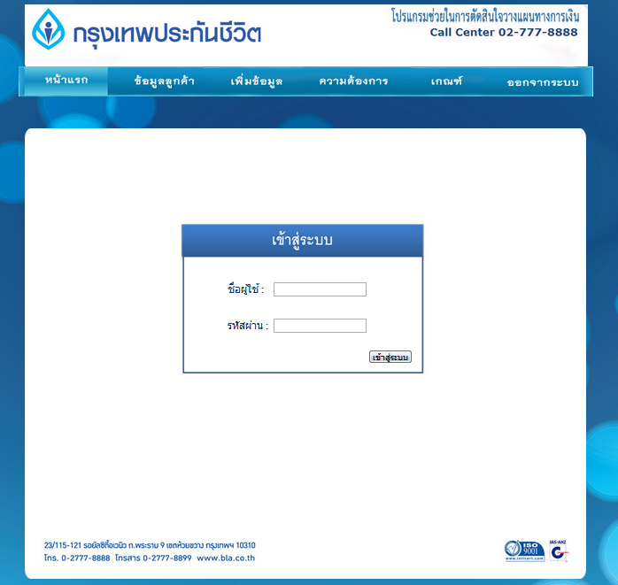
เปลี่ยนเป็น “รายงาน”
รหัสตัวแทน (450372)
Password (253500)

Slide 4
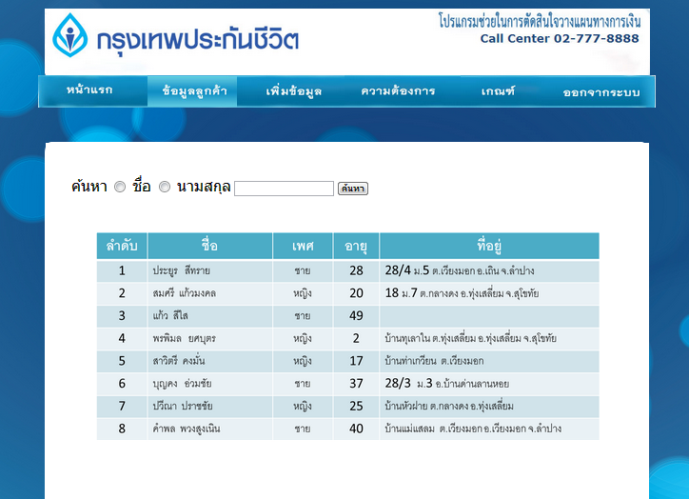
ตัวเลือกการค้นหา
เรียงลำดับจากข้อมูลล่าสุด
คลิกตรงชื่อได้ แล้วไปหน้า “เพิ่มข้อมูล”

Slide 5
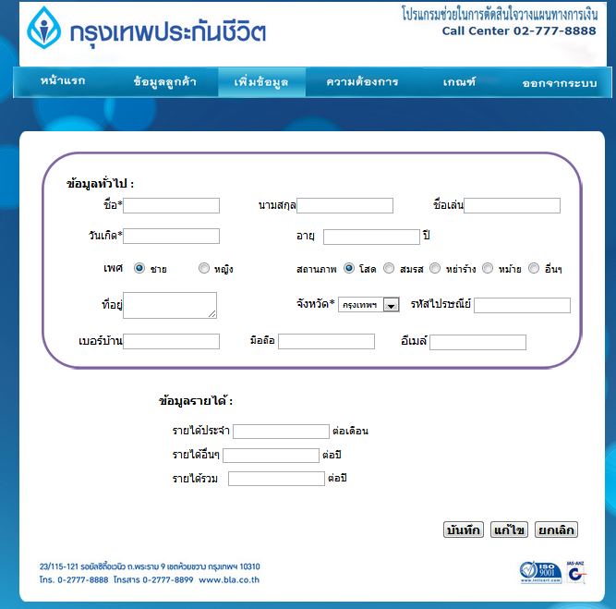
คำนวณ auto
บันทึกแล้วไปหน้าถัดไป
กรณีคลิกจากชื่อหน้า “ข้อมูลลูกค้า” ปุ่มนี้คลิกได้
ถ้าเพิ่มข้อมูลใหม่เลยจะเป็นสีเทา คลิกไม่ได้
(รายได้ประจำ *12) +รายได้อื่นๆ

Slide 6
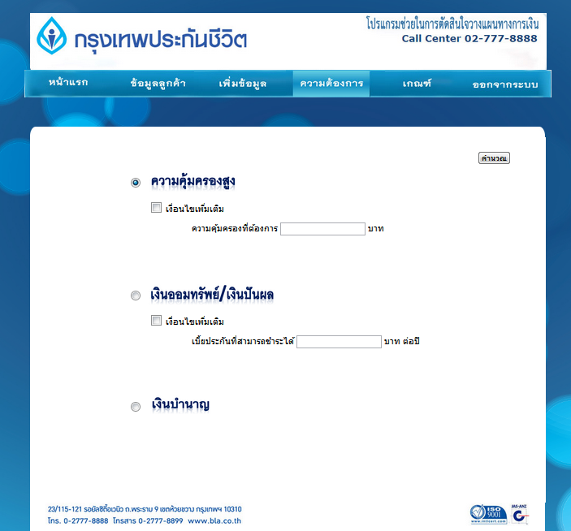
ถ้าเลือกความคุ้มครองแล้วต้องเลือก เงื่อนไขด้วย
ฟิคขั้นต่ำ 100,000 บาท ไว้เลย
ฟิคขั้นต่ำ5,000 บาท ไว้เลย

Slide 7
แบบแผนการเงิน (สินค้าของเค้า) จะมีการแบ่งหมวด 3 หมวด
คุ้มครองสูง
ออมทรัพย์/ปันผล
บำนาญ
ห่วงรัก 90/5
ห่วงรัก 90/10
ห่วงรัก 90/15
ห่วงรัก 90/20
ตลอดชีพ 15
ตลอดชีพ 18
ตลอดชีพ 21
ห่วงรัก ป้องรัก
ดั่งใจ 10/7
ดั่งใจ 15/5
ดั่งใจ 18/5
ดั่งใจ 18/8
ดั่งใจ 18/10
ดั่งใจ 18/12
ดั่งใจ 20/5
ดั่งใจ 20/10
ดั่งใจ 20/15
ดั่งใจ 25/5
ดั่งใจ 25/10
ดั่งใจ 25/15
ดั่งใจ 25/20
ดั่งใจ 260
ดั่งใจ สุขใจ
ดั่งใจสู่ฝัน
ดั่งฝัน 110
ดั่งฝัน 20/15
สะสมทรัพย์ 12/5
สะสมทรัพย์ 15/5
สะสมทรัพย์18/18
สะสมทรัพย์21/21
สะสมทรัพย์ 10/3
บำนาญ 555
บำนาญ 600/5
บำนาญ 600/10
บำนาญ 600/60
สมมติลูกค้าเลือก คุ้มครองสูง จาก page ก่อนหน้านี้แล้ว โปรแกรมก็ตัดแผนของสองหมวดที่หลือ ออก

Slide 8
ลูกค้า
-รายได้
-เพศ(สมมติ ญ)
-วันเกิด(อายุสมมติ 20)
-สถานภาพ(โสด)
+รายได้(ปี)*5% = X
+รายได้(ปี)*10% = Y
ถ้าสมรสเอา X และ Y หาร2
เลือกทุน 200,000
เบี้ยประกัน
9,468
5,490
4,304
3,594
5,256
4,596
4,110
96,000
เลือกหมวด
คุ้มครองสูง
ห่วงรัก 90/5
ห่วงรัก 90/10
ห่วงรัก 90/15
ห่วงรัก 90/20
ตลอดชีพ 15
ตลอดชีพ 18
ตลอดชีพ 21
ห่วงรัก ป้องรัก
รายได้ 120,000
3% = 3,600
10% = 12,000
นำเบี้ยที่อยู่ระหว่าง X และ Y มาคือระหว่าง 3,600 – 12,00
5,490
4,304
3,594
5,256
4,596
4,110
เอามาเรียงจากเบี้ยน้อยไปมาก แล้วเอาไปแสดงผล 3 อัน
คิดจาก
แบบ1 :อายุ20 = เรท 47.34*1,000

Slide 9
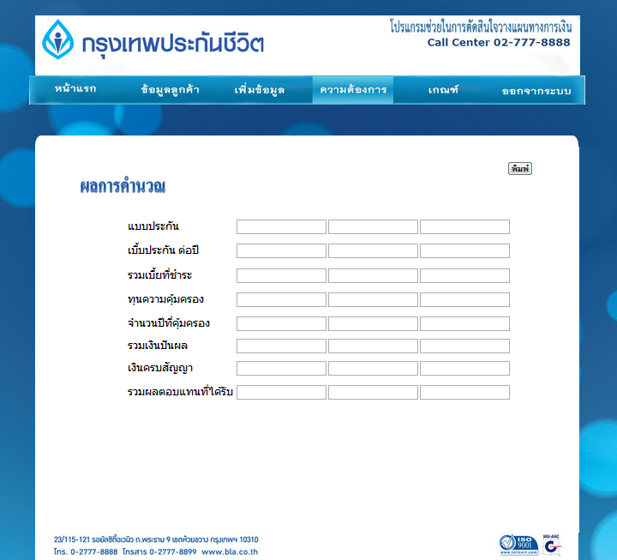
แบบA
แบบB
แบบC

Slide 10
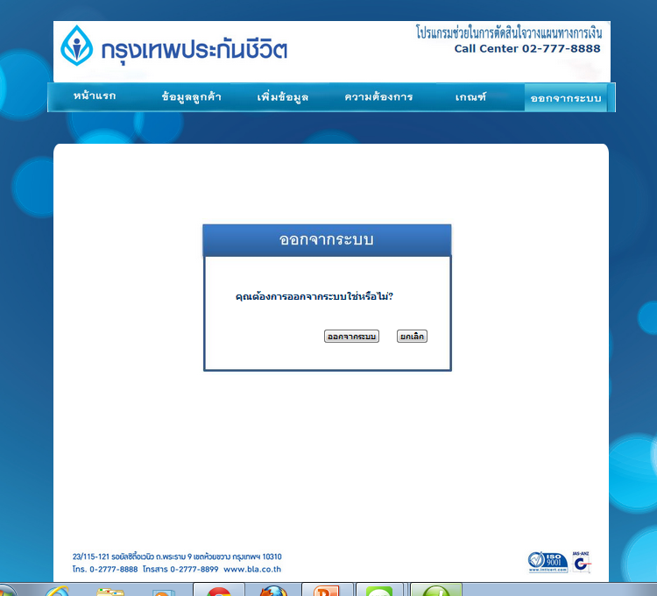

Slide 11
